Slide 1
内外供应压力对新季玉米施压 ——春节前玉米行情展望
国海良时期货 · 农产品团队
许晓燕
2013年10月26日

Slide 2
前言

Slide 3
主要内容
一、中国玉米供需更为宽松
二、短期面临巨大供应压力
三、政策成价格“救命稻草”
四、投资机会

Slide 4
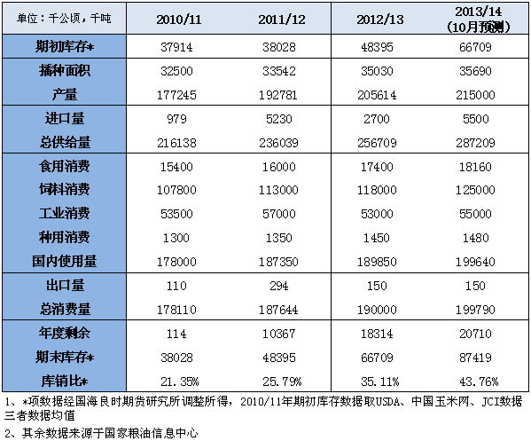
中国玉米供需更为宽松

Slide 5
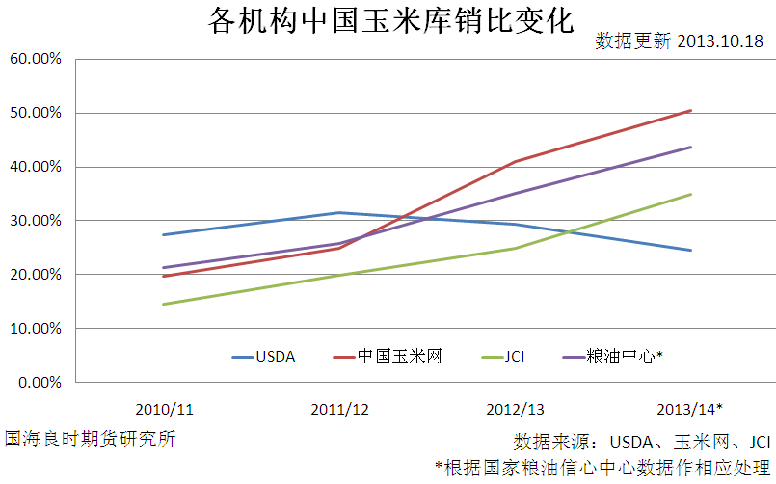

Slide 6
主要内容
一、中国玉米供需更为宽松
二、短期面临巨大供应压力
三、政策成价格“救命稻草”
四、投资机会

Slide 7
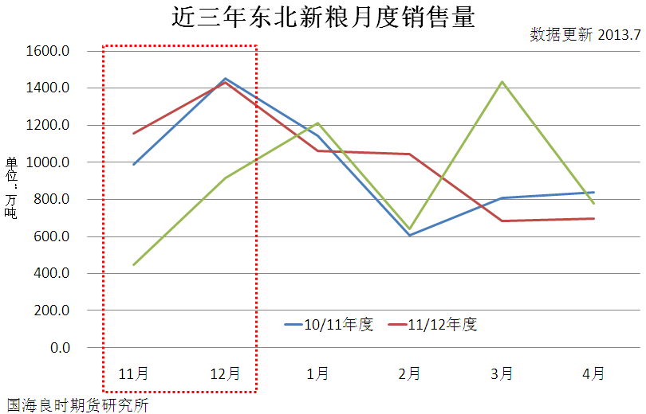
2.1 节前供应面临双重压力
2.1.1 东北主产区11月后将进入售粮高峰期

Slide 8
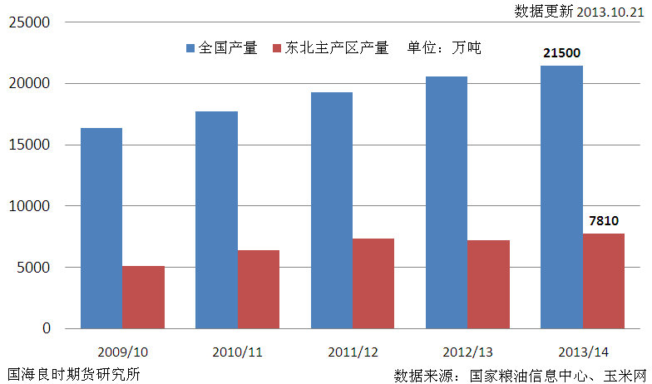
东北主产区新季玉米量、质齐升

Slide 9
今年小高峰购销形势不容乐观：
农户年前售粮积极性仍高
调研情况表明像辽宁、内蒙等地区的农户年前习惯性售粮现象仍然明显，同时去年屯粮亏损的情况也增加一部分农户的年前售粮积极性。

Slide 10
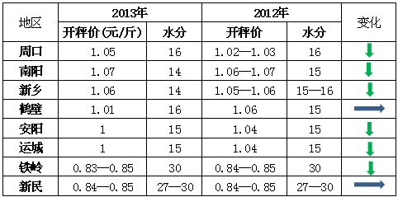
贸易商去年亏损面大，入市积极性明显降低

Slide 11
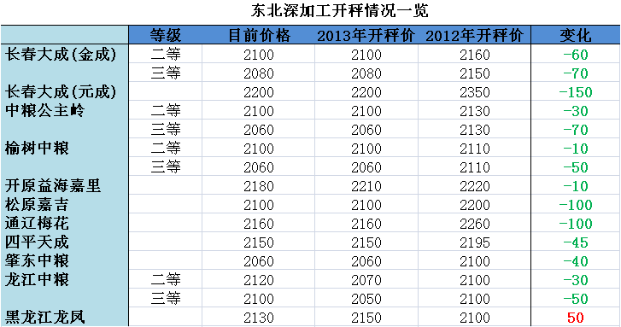
深加工企业目前亏损严重，普遍压价收购

Slide 12
2.1.2 进口玉米冲击效应最大化：时间点致命、量大、低价
时间点致命：10月开始到港，11月—1月是集中到港期，时值东北主产区玉米大量上市之际。

Slide 13
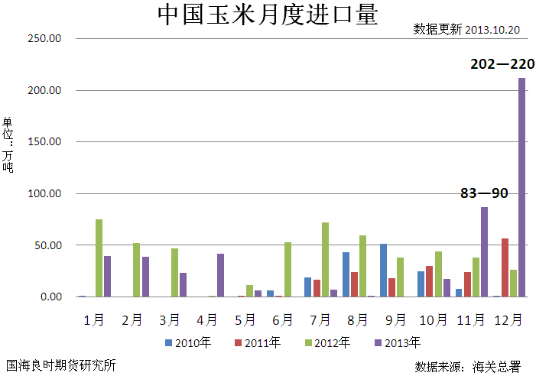
量大：76船，超过400多万吨到港

Slide 14
预计将有42船，240万吨左右进口玉米在11月—1月期间抵达广东港，以贸易粮仅占一半计算，平均每月到港40万吨，占广东港平均月走货量的30%

Slide 15
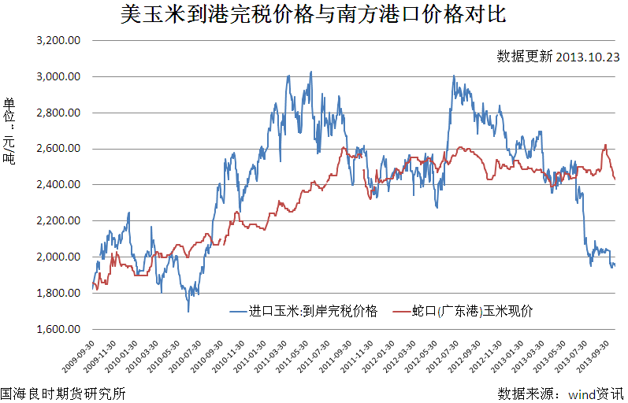
低价：广东港口现价2400元/吨以上
进口玉米成本仅2190-2240元/吨

Slide 16
进口玉米将使东北玉米价格雪上加霜：
南方饲企对东北玉米需求量明显减少
南方饲企进入东北市场时间或推迟
南北港口基差减小甚至倒挂，贸易商发运积极性降低

Slide 17
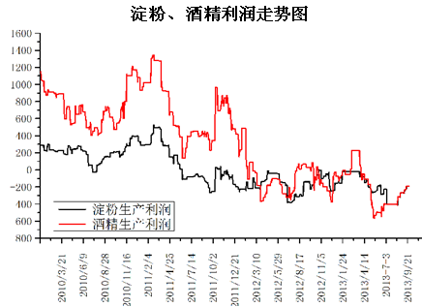
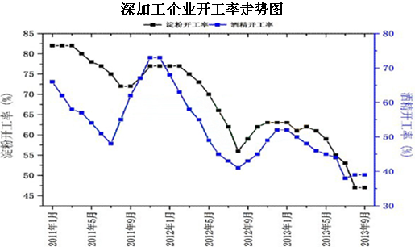
2.2 需求增长有限
2.2.1 深加工开工率低，直接影响原料需求

Slide 18
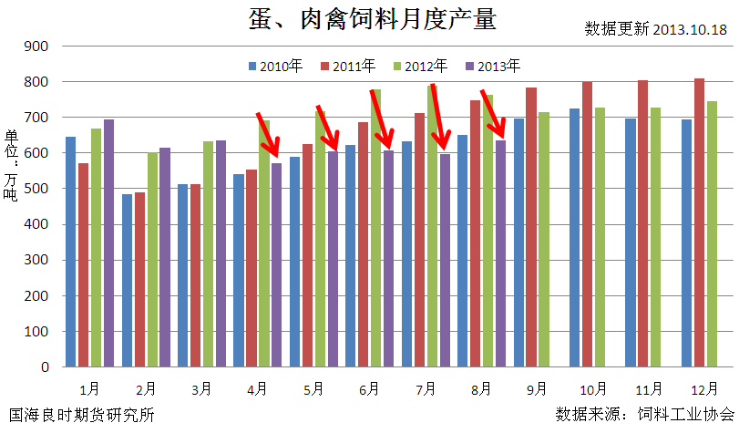
2.2.2 饲料消费增幅有限
禽类养殖尚未完全恢复，环比料上升，同比减少

Slide 19
来源：东方艾格

Slide 20
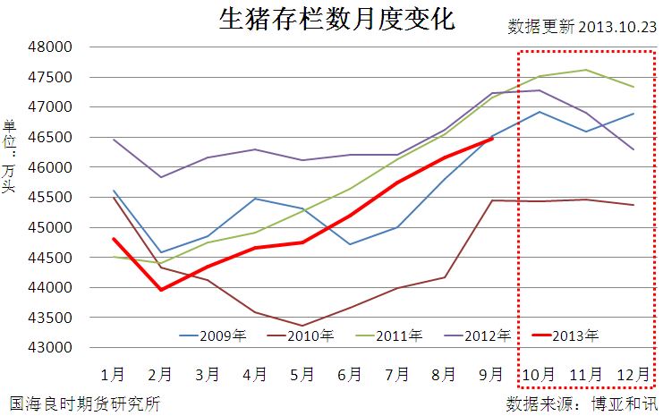
猪料需求料继续旺盛，但增长有限
生猪存栏数低于同期水平，且将进入拐头期

Slide 21
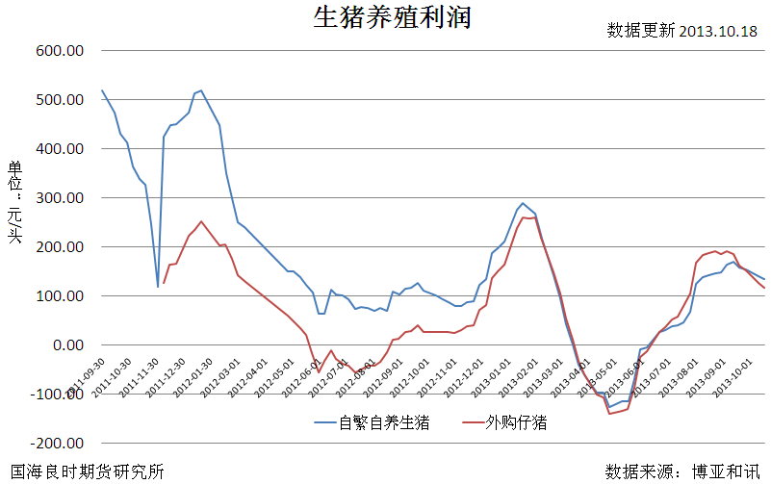
当前养殖利润可观

Slide 22
2.2.3 年前玉米基本面小结：
供应面遭遇内外夹击
需求面预计增长有限
玉米价格下跌压力大

Slide 23
主要内容
一、中国玉米供需更为宽松
二、短期面临巨大供应压力
三、政策成价格“救命稻草”
四、投资机会

Slide 24
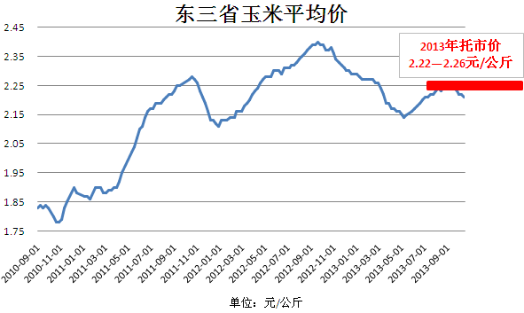
临时收储政策
3.1 再次提高后的临储价格预计成为市场顶

Slide 25
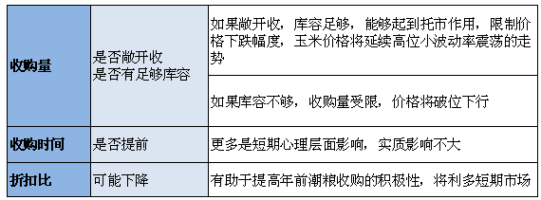
3.2 市场底在哪里取决于收储细则

Slide 26
春节前，政策对市场利多效应有限：
但凡托市政策，一般都会利多市场价格。
在悲观的市场氛围中，政策炒作催生短期的高点之后，由于各个主体对于未来的不确定性和悲观情绪，价格涨势将不可持续，反而形成逢高抛空的机会。

Slide 27
主要内容
一、中国玉米供需更为宽松
二、短期面临巨大供应压力
三、政策成价格“救命稻草”
四、投资机会

Slide 28
关于玉米的投资策略建议
投机策略：关注逢高抛空机会
套保策略：对库存敞口做好卖出保值

Slide 29
我队交易计划
品种选择：C1405
操作方向：做空
建仓区间：2350-2380
资金占用：最大30%仓位
止损策略：初始2400，后根据价格实际运行情况调整
目标位：2250

Slide 30
谢 谢 大 家 ！
国海良时期货竭诚为您服务！
全国统一客服电话：400-700-9292

